Slide 1

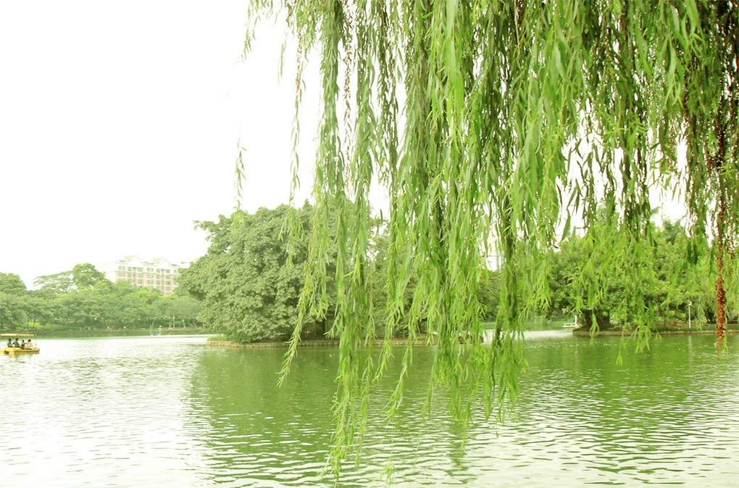
同学们，请回忆一下，以前我们学过哪些关于柳树的古诗？

Slide 2
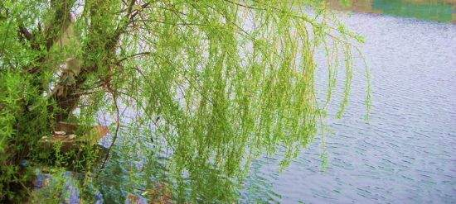
咏 柳
贺知章（唐）
碧玉妆成一树高，
万条垂下绿丝绦。
不知细叶谁裁出，
二月春风似剪刀。

Slide 3
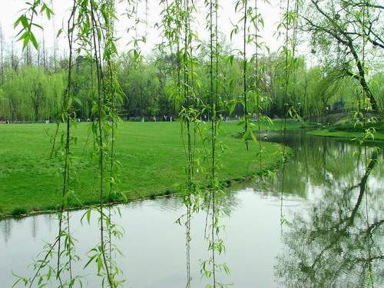
你们对柳树又有哪些了解呢？说说自己的看法吧！

Slide 4
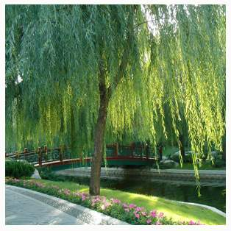
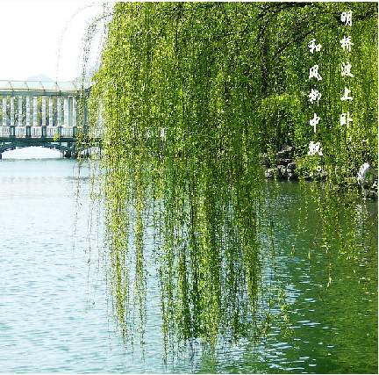
柳树小档案
柳树，枝条细长而低垂，褐绿色，耐寒，耐旱，喜温暖至高温，日照要充足。
别名：水柳、垂杨柳、清明柳
科名：杨柳科
原产地：中国大陆南方
有无毒性：有（微毒）

Slide 5
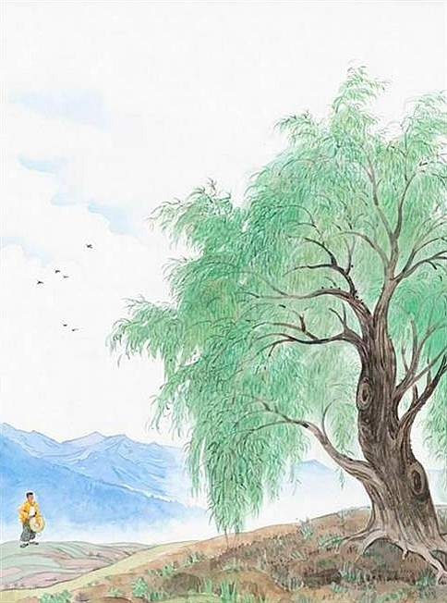
青海高原一株柳

Slide 6
初读质疑
1 自主读课文，并在疑问处做上记号。
2 初步感知课文内容，理清课文脉络。

Slide 7
读一读，认一认
深邃 凝滞 苍凉 灞河 摧毁
粗实 锻铸 虐杀 韧劲 畏怯
艰苦卓绝 广袤无垠 赭红色
青石嶙峋 名贯古今 巍巍然

Slide 8
这株柳树长在哪里？青海高原跟我们这里一样吗？请大家自由读课文的第3自然段，想一想，青海高原跟我们这里有什么不同？
在青海高原，每走一处，面对广袤无垠、青草覆盖的原野，寸草不生、青石嶙峋的山峰，深邃的蓝天和凝滞的云团。心头便弥漫着古典边塞诗词的悲壮与苍凉。
青海高原位于“世界屋脊”东部，高原上长年是冻土。山脉绵亘，气势磅礴。

Slide 9
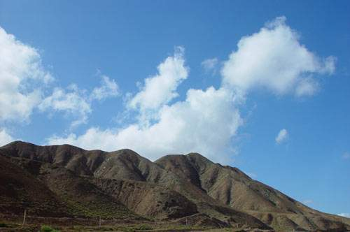
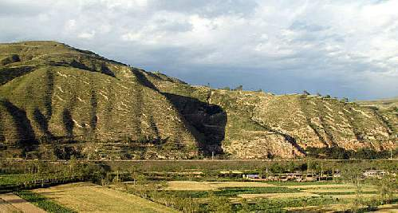
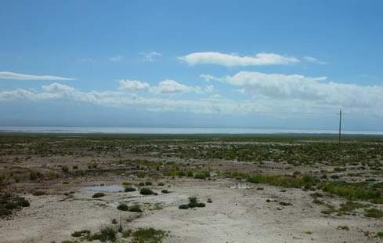
这就是青海高原，大家看图，看到了青海高原，你们想到了哪些边塞诗词？同桌讨论讨论。

Slide 10
边塞诗词：
凉 州 词
王之涣
黄河远上白云间，
一片孤城万仞山。
羌笛何须怨杨柳，
春风不度玉门关。
从 军 行
王昌龄
青海长云暗雪山，
孤城遥望玉门关。
黄沙百战穿金甲，
不破楼兰终不还。

Slide 11
在这样的环境中，作者看到了这株柳树，他觉得怎么样？画出文中相关的句子，读一读。
这是一株神奇的柳树，神奇到令我望而生畏的柳树，它伫立在青海高原上。
望而生畏：看见了就害怕。

Slide 12
为什么说是唯一的一株柳树呢？还有没有其它的树呢？为什么？那这株柳树是怎么长起来的？课文哪几个自然段写了这株柳树的生长过程？
默读6、7自然段，画出你认为写得最精彩的语句，等会儿小组内交流。

Slide 13
全文共九个自然段
第一段（1）开篇点题，写这是一株平常的柳树。
第二段（2）话锋一转，讲这是一株令“我”望而生畏的神奇的柳树。
第三段（3-5）给我们展示了一株巍巍然挺立于高原之上的柳树。
第四段（6-7）通过作者的猜测和想象，演绎了这株柳树如何在高原严寒与雷轰电击中顽强地生存下来的坚贞力量与不屈的生命力。
第五段（8-9）通过与名贯古今的灞河柳树相比较，赞扬了高原之柳没有抱怨与畏怯，以超乎想象的毅力和全部身心之力生存下来，在一线希望中成就了一片绿荫。

Slide 14

课文总结
课文以优美的笔触，大胆的猜测与想象，描写了青海高原上一株神奇的柳树，经过高原风雪，雷轰电击，却顽强地生活了下来，成就了青海高原上一个壮观而独立的风景，赞扬了柳树伟大的生命力。

Slide 15

课外作业
（1）写一篇读后感。
（2）课外搜集有关柳树的资料，下节课来汇报。

Slide 16
青海高原一株柳

Slide 17
青海高原一株柳
这是一株神奇的柳树，
神奇到令我望而生畏的柳树，
它伫立在青海高原上。
外 形
生长环境
生长经历
拓 展
Notes:
用鼠标点击生字，依次出现该字的拼音和组词。

Slide 18
青海高原一株柳
这株柳树大约有两合抱粗，浓密的
树叶覆盖出百十余平方米的树阴。树干
和树枝呈现出生铁铁锭的色泽，粗实而
坚硬。叶子如此之绿，绿得苍郁，绿得
深沉，自然使人感到高寒和缺水对生命
颜色的独特锻铸。它巍巍然撑立在高原
之上，给人以生命伟力的强大感召。
神奇
生长环境
生长经历
启示
赞美
Notes:
用鼠标点击生字，依次出现该字的拼音和组词。

Slide 19
青海高原一株柳
这株柳树大约有两合抱粗，浓密的树叶覆盖出百十余平方米的树阴。
外 形

Slide 20
青海高原一株柳
树干和树枝呈现出
生铁铁锭的色泽，粗实
而坚硬。
外 形

Slide 21
青海高原一株柳
叶子如此之绿，
绿的苍郁，绿的深沉，自然使人感到高寒和缺水对生命颜色的独特锻铸。
外 形

Slide 22
青海高原一株柳
它巍巍然撑立在高原之上，给人以生命伟力的强大感召。
外 形

Slide 23
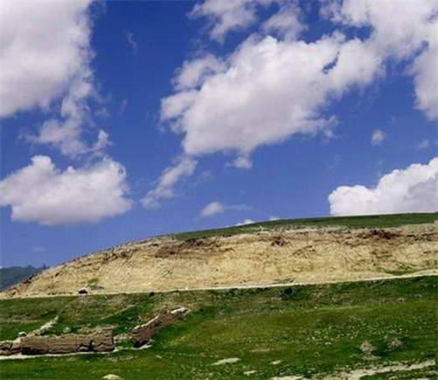
深邃的蓝天 凝滞的云团
广袤无垠 青草覆盖

Slide 24
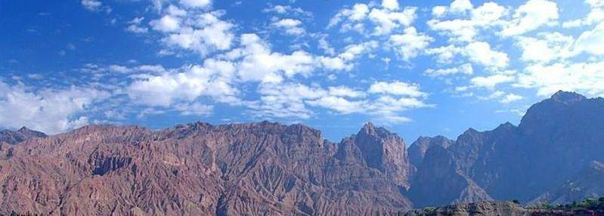
寸草不生、青石嶙峋的山峰
神奇

Slide 25
青海高原一株柳
干旱和寒冷绝不宽容任何一条绿色的生命活到一岁。然而，这株柳树却造就了一个不可思议的奇迹。
神奇

Slide 26

学生反馈
（1）“干旱和寒冷绝不宽容任何一条绿色的生命活到一岁。”
是啊，环境是多么恶劣，青海高原是青藏高原的一部分，被称为世界屋脊，它平均海拔三千米以上，在青海高原，有的地方夏秋两季连续干旱，一滴雨也不下，年平均气温很低，最冷的时候达到零下二十多度。在这样的环境中，这株柳树竟然活了下来，真是一个奇迹！

Slide 27
青海高原一株柳
长到这样粗的一株柳树，经历过多少虐杀生灵的高原风雪，冻死过多少次又复苏过来；经历过多少场铺天盖地的雷轰电击，被劈断了枝干又重新抽出了新条。它无疑经受过一次又一次摧毁，却能够一回又一回起死回生。
神奇
赞叹
启示
外形

Slide 28
学生反馈
（2）它无疑经受过一次又一次摧毁，却能够一回又一回起死回生。
从“一次又一次，一回又一回”你体会到了什么？
让我们用赞美的语气再来读一读第五自然段。

Slide 29
青海高原一株柳
长到这样粗的一株柳树，经历过多少虐杀生灵的高原风雪，冻死过多少次又复苏过来；经历过多少场铺天盖地的雷轰电击，被劈断了枝干又重新抽出了新条。它无疑经受过一次又一次摧毁，却能够一回又一回起死回生。
神奇
赞叹
启示
外形

Slide 30
青海高原一株柳
长到这样粗的一株柳树，经历过多少虐杀生灵的高原风雪，冻死过多少次又复苏过来；经历过多少场铺天盖地的雷轰电击，被劈断了枝干又重新抽出了新条。它无疑经受过一次又一次摧毁，却能够一回又一回起死回生。
神奇
赞叹
启示
外形

Slide 31
青海高原一株柳
这是一株 的柳树。
顽强不屈
不屈不挠
坚韧不拔
外形
神奇
赞美

Slide 32
拓展延伸
思考：
课题是《青海高原一株柳》，作者为什么又用大量的笔墨写
到家乡灞河的柳呢？

Slide 33
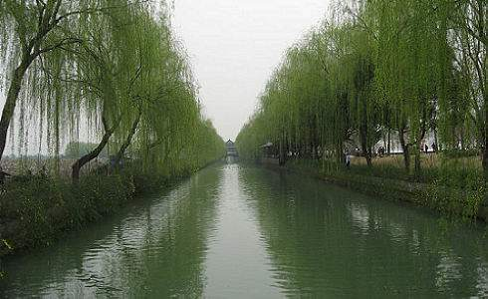
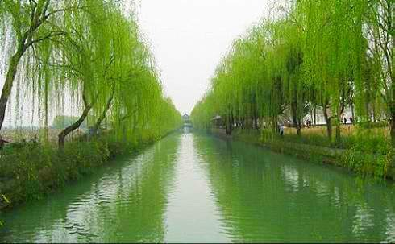
灞河位于陕西西安市城东。灞桥两岸，筑堤五里，栽柳万株，每当春意盎然、春风扑面之际，柳絮漫天飞舞，烟雾蒙蒙，成了当地一大景观。灞水、灞柳、灞亭，古往今来，无数文人墨客为之倾倒，诗情才气在这个地方表现得淋漓尽致。

Slide 34
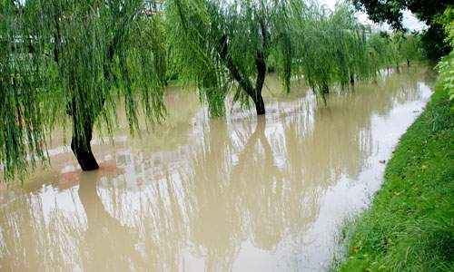

Slide 35
自由读课文第八节，说说你是怎样理解“同是一株柳……相差何远”这句话的？
（1）平原和水边的柳树生活的道路和命运又是怎样？
（2）这株柳树的生活道路和命运又是怎样？

Slide 36
青海高原一株柳
命运给予它的几乎是九十九条死亡之路，它却在一线希望中成就了一片绿阴。

Slide 37
“命运给予它的几乎九十九……一片绿荫”这句话是写柳树的但又不仅仅在写柳树。你从中又得到什么启示？
我们在恶劣的环境中，不要被困难吓倒，要发扬抗争精神，坚强不屈。
同学们有感情地齐读这一节。

Slide 38
课文总结
这篇课文的题目是《青海高原一株柳》，作者借柳树来赞美具有这种精神的人，我相信学了这篇课文之后，同学们一定会在自己的心中种下这株柳树。

Slide 39

练一练
填空：
①（ ）只有百分之一的希望，我们（ ）要付出百分之百的努力！
②（ ）扼住命运咽喉的人，（ ）能创造生命的奇迹！
③（ ）遇到怎样的困难，我们（ ）要勇敢面对，成为生活的强者！

